Slide 1


毕业生
就业手册下
手册
开始阅读

Slide 2

5.求职技巧
目录
6.基层就业政策
毕业季 总会遇到各种各样的问题，
让你无从下手，不用担心，
收下这份毕业生就业手册，
让你毕业无忧！
就业管理：83831975（熊老师、魏老师）
就业招聘：83831950（涂老师、许老师） 就业指导：83800509（高老师）
7.就业补贴申请流程
8.南昌人才“10条”补贴申请

Slide 3
毕业生求职技巧
05
简历、面试及礼仪

Slide 4
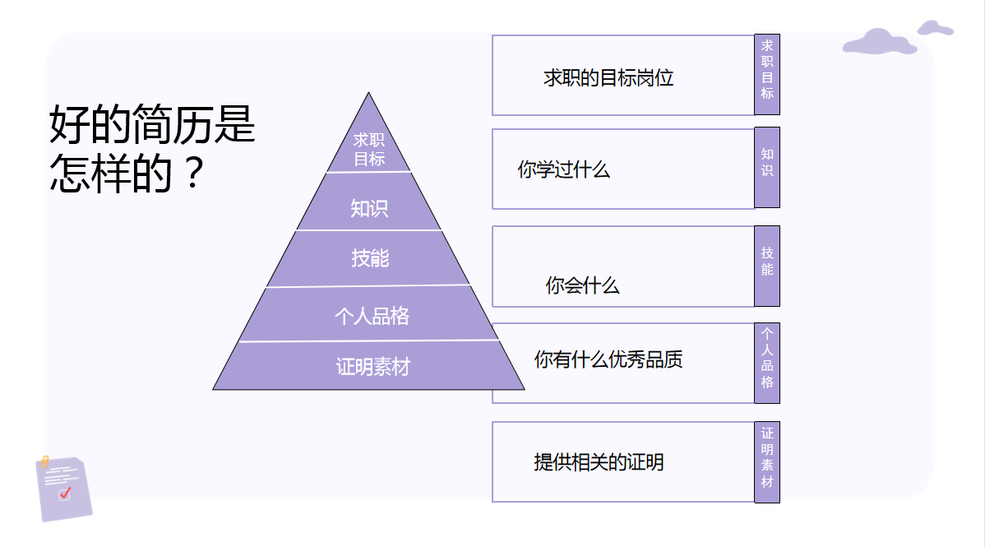

Slide 5

一份简历的基本内容
01
个人基本信息
02
教育背景
03
实习和实践经历
04
荣誉奖励
05
技能证书
06
特长爱好/自我评价

Slide 6
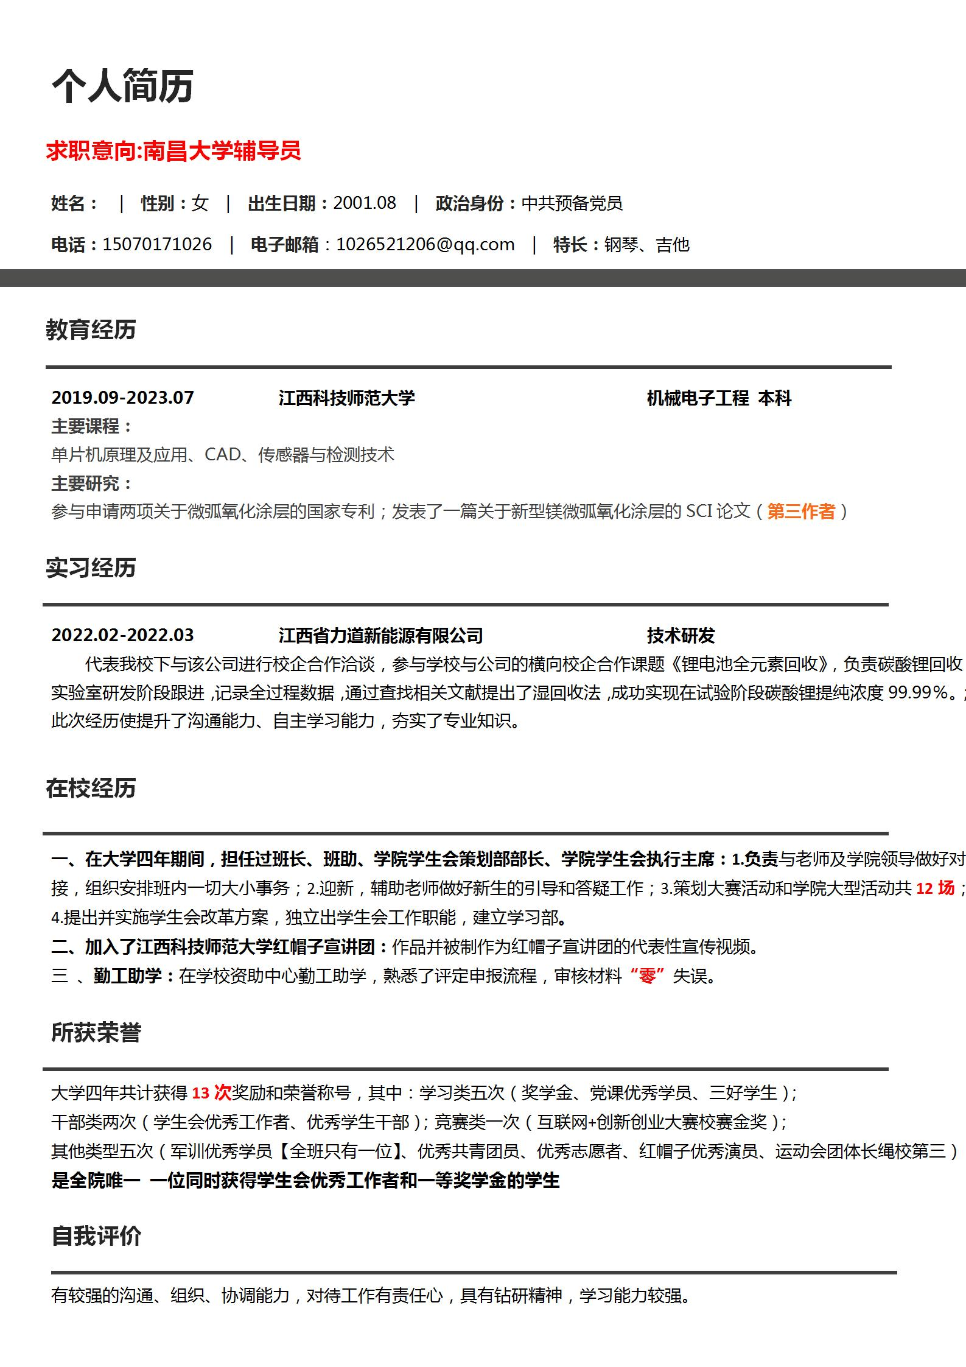
优秀简历示范：

Slide 7
网络求职的注意事项
明确邮箱主题，邮件主题直接将自己的基本信息和应聘岗位写清楚甚至可以将电话号码都添加至主题中，以便于用人单位一打开邮箱就能了解求职者的姓名、求职意向及联系方式。
不要用附件，投递电子版简历采用附件的形式，会增加HR查看简历的时间成本，并且附件的安全性会让对方感到顾虑，因此最好将简历复制粘贴在邮件正文，便于HR查看
突出关键词，很多招聘网站通过系统过滤简历，如果简历中关键词不突出的话，很难被用人单检索到。因此，不能贪大求全没有设定具体的关键词。
避免重复投递，发送简历成功后，邮件会有提示，并且很多企业邮箱会通过自动回复表示已收到，因此求职者不可为了增加点击的可能性而重复发送，避免引起HR的反感。

Slide 8




面试内容的核心：
考察面试者想不想在我们公司做？
  主要是判断求职者的求职目标是否与公司需求一致。
考察面试者愿不愿意做？
  主要是求职的岗位是否和求职者期望相符合。职业意向、职业目标是否和岗位吻合。
考察面试者能不能做？
  主要是从求职者胜任力角度判断求职者是否能够胜任岗位，主要是从岗位要求去判断。比如：专业是否相符，有无相关的工作经验以及个人能力。

Slide 9
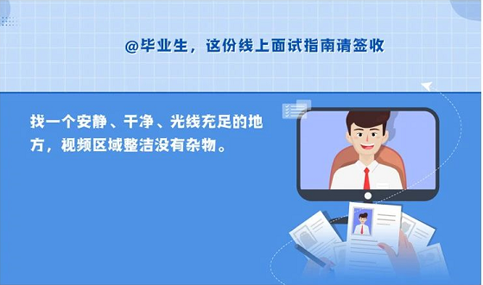
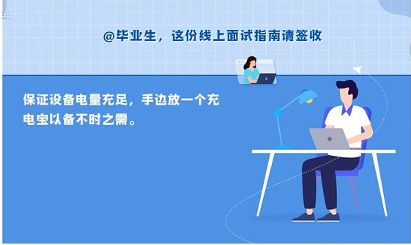

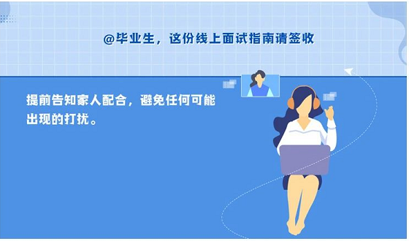
视频面试技巧：

Slide 10
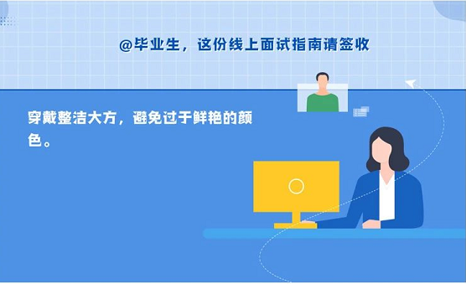
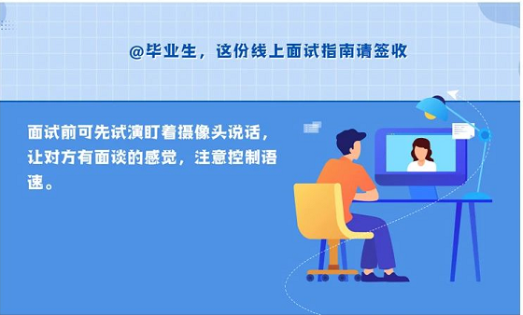
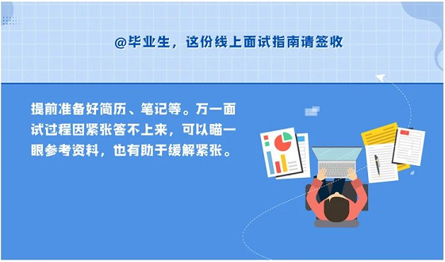
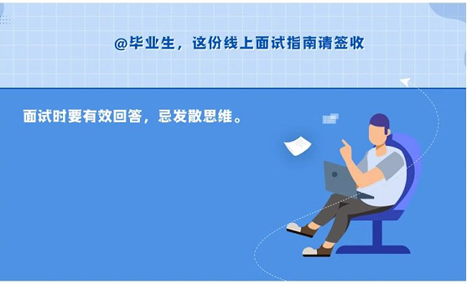
视频面试技巧：

Slide 11
面试常见问题
ONE

Slide 12

问题一：“请你自我介绍一下”
我是谁？
用最简单的话说明白自己的姓名、学校和专业等
我做过什么？
我做成过什么？
用最简单的言语表达自己愿意成为该公司的一员，并为公司带来效益，使自己获得发展。
思路：
1、这是面试的必考题目。
2、介绍内容要与个人简历相一致。
3、表述方式上尽量口语化。
4、要切中要害，不谈无关、无用的内容。
5、条理要清晰，层次要分明。
6、事先最好以文字的形式写好背熟。
我想做什么？

Slide 13
问题一：“请你自我介绍一下”
看气场
30秒
1分钟
2-3分钟
5分钟
耐心细致地推销自己
言简意赅
按简历模块顺序

Slide 14

问题二：“你为什么选择我们公司？”
思路：
1、面试官试图从中了解你求职的动机、愿望以及对此项工作的态度。
2、建议从行业、企业和岗位这三个角度来回答。
3、参考答案——“我十分看好贵公司所在的行业，我认为贵公司十分重视人才，而且这项工作很适合我，相信自己一定能做好。

Slide 15

问题三：“如果我录用你，你将怎样开展工作？”
思路：
1、如果应聘者对于应聘的职位缺乏足够的了解，最好不要直接说出自己开展工作的具体办法，
2、可以尝试采用迂回战术来回答，如“首先听取领导的指示和要求，然后就有关情况进行了解和熟悉，接下来制定一份近期的工作计划并报领导批准，最后根据计划开展工作。”

Slide 16

问题四：“你能为我们做什么？”
思路
1、 应聘者最好站在招聘单位的角度来回答。
2、 回答这个问题前应聘者最好能“先发制人”，了解招聘单位期待这个职位所能发挥的作用。
3、 应聘者可以根据自己的了解，结合自己在专业领域的优势来回答这个问题。

Slide 17

问题五：“你是应届毕业生，缺乏经验，如何能胜任这项工作？”
思路：
1、 如果招聘单位对应届毕业生的应聘者提出这个问题，说明招聘单位并不真正在乎“经验”，关键看应聘者怎样回答。
2、 对这个问题的回答最好要体现出应聘者的诚恳、机智、果敢及敬业。
3、 如“作为应届毕业生，在工作经验方面的确会有所欠缺，因此在读书期间我一直利用各种机会在这个行业里做兼职。我也发现，实际工作远比书本知识丰富、复杂。但我有较强的责任心、适应能力和学习能力，而且比较勤奋，所以在兼职中均能圆满完成各项工作，从中获取的经验也令我受益非浅。请贵公司放心，学校所学及兼职的工作经验使我一定能胜任这个职位。”

Slide 18

问题六：“你的未来5年职业规划是什么？”
思路：考察稳定性
我对自己的规划是， 在踏入这个行业后，多向周围优秀的人学习，在业余时间及时充电，让自己的专业知识更加牢固，只有技能上去了，才有更多发展的可能性。我考虑的是先在这个行业生存下来，扎实根基，锻炼自己的能力，未来可以在这个岗位可以做得更好。除了专业的技能，还有职场的其他能力也很重要。总之, 我会根据未来环境的变化，工作内容的变化， 不断调整自己的心态，以便适应整个市场的变化，这是我暂时的想法，谢谢!

Slide 19
面试时礼仪：
准时或者提前15分钟到达，可熟悉环境，消除紧张。
保持安静、关掉手机
面带微笑
轻声敲门而入并将门关好
面见主试官须鞠躬问好
面试官示意你坐下时才坐下，不要擅自决定坐哪里
抬头挺胸态度从容有自信
坐姿端正手轻松放置腿上
眼神专注于主试官
若主试官有多人须轮流注视
应避免与面试官套交情
递送或接受对象以双手为之
不要喝太多水，以免想上洗手间。
合理摆放自己随身带的物品
礼貌告退并将座椅置回原位
离去时将门带上并转身做最后致意

Slide 20
基层就业政策
06

Slide 21
特 岗 教 师 | 就业服务及优惠政策
 | 聘期3年，期间执行国家统一的工资制度和标准（包括绩效工资，其它津补贴由各地根据当地同等条件公办教师年收入水平和中央补助水平综合确定）。享受当地相应社会保障待遇。
 | 鼓励特岗教师3年聘期结束后，继续扎根基层从事农村教育事业。对自愿留在本地学校的，要负责落实工作岗位，将其工资发放纳入当地财政统发范围，保证其享受当地教师同等待遇。
 | 城市、县镇义务教育阶段学校教师空缺需补充人员时，同等条件下应优先聘用服务期满特岗教师。
 | 从2009年开始，各地中学和小学教师补充应全部采取公开招聘的办法，同等条件下优先聘用高校毕业生（含引导和鼓励高校毕业生到农村基层服务期满人员），不得再以其他方式和途径自行聘用教师。
 | 各受援县（市）和学校，要为特设岗位教师提供相应的周转住房和必要的生活条件
 | 鼓励特设岗位教师在3年聘期结束后，继续扎根基层从事农村教育事业。对自愿留在本地学校的，要负责落实工作岗位，将其工资发放纳入当地财政统发范围，保证其享受当地教师同等待遇。
 | 符合相应条件要求的特设岗位教师，可按规定推荐免试攻读教育硕士。特设岗位教师3年聘期视同“农村学校教育硕士师资培养计划”要求的3年基层教学实践。
 | 期满报考硕士研究生的，3年内享受“初试总分加10分，同等条件下优先录取”的优惠政策。

Slide 22
三 支 一 扶 | 就业服务及优惠政策
 | 优先招募脱贫户、零就业家庭毕业生和已参加规范化培训医学专业毕业生。
 | 持续强化培养使用。继续实施“三支一扶”人员能力提升专项计划，2022年中央财政支持培训8000人次，其中乡村振兴主题培训5000人次，并按3000元每人次标准给予补助。
 | 提升服务保障水平。2022年，中央财政按照东部地区每人每年1.2万元、中部地区2.4万元、西部地区3万元（西藏、新疆南疆四地州4万元）和一次性安家费每人3000元的标准给予补助。
 | 各地要加大资金支持力度，按照有关规定缴纳基本养老、基本医疗、工伤保险，结合实际创造条件缴纳住房公积金、办理补充医疗和人身意外伤害险等、发放艰苦边远地区津贴。
 | 按月足额发放工作生活补贴，保障达到当地乡镇机关或事业单位从高校毕业生中新聘用人员试用期满后工资收入水平。
 | 落实公务员定向考录、事业单位专项招聘。在县乡基层事业单位公开招聘中拿出一定数量或比例的岗位对服务期满考核合格的人员进行专项招聘，并增加工作实绩在考察中的权重，聘用后可以不再约定试用期。
 | 符合条件人员可同等享受应届毕业生相关政策，以及考研初试加分政策（3年）。
 | 期满“三支一扶”人员可按规定享受学费补偿和助学贷款代偿政策。
 | 江西的三支一扶没有面试，服务期满即可转事业编！

Slide 23
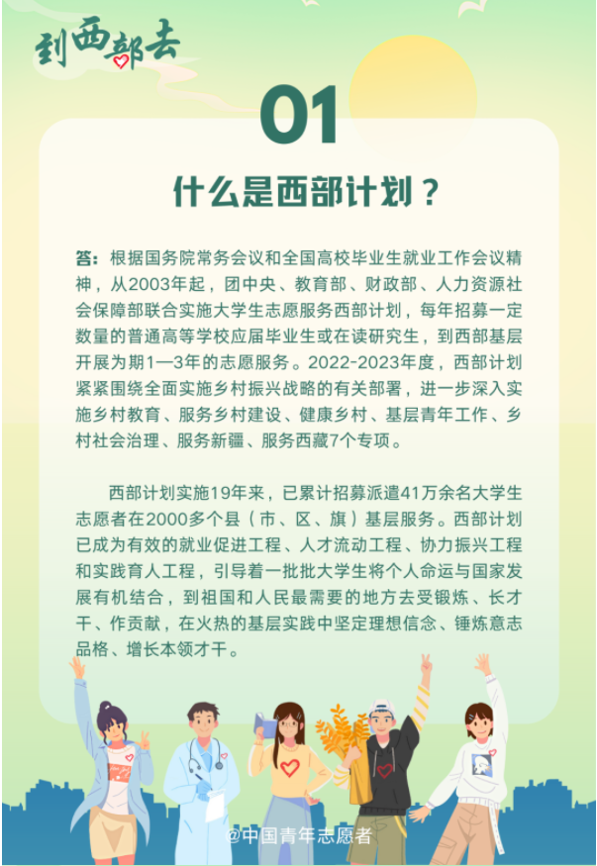
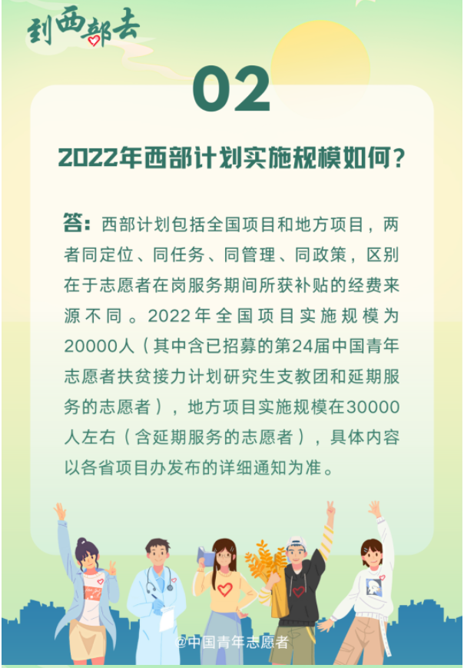

Slide 24
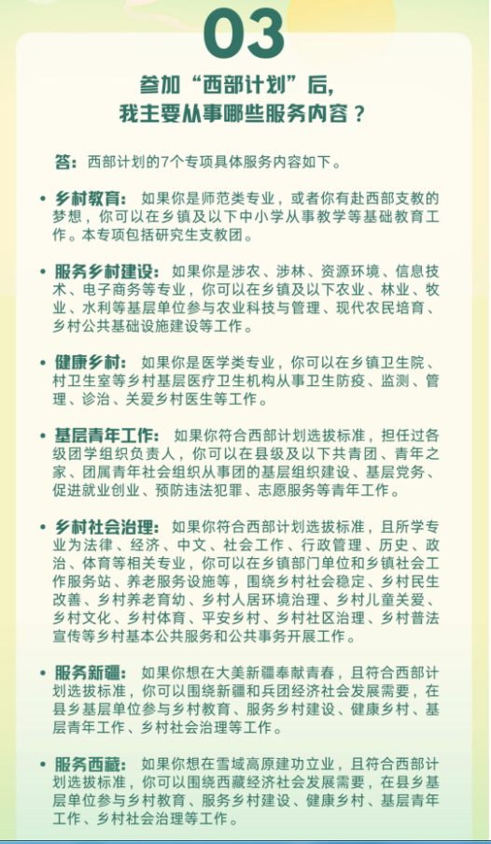
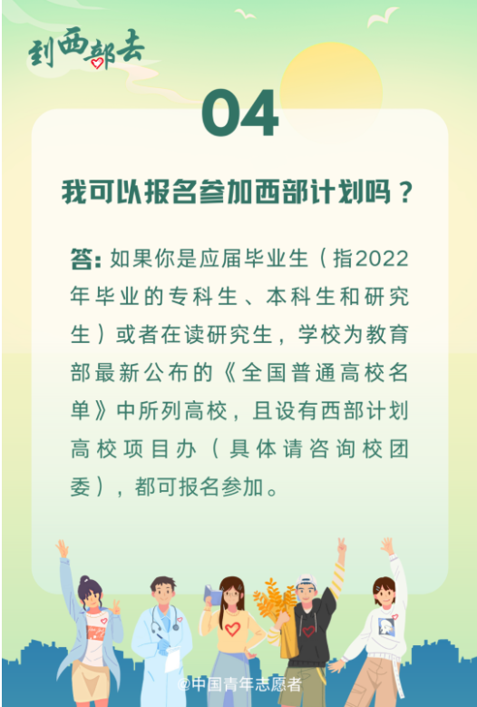


Slide 25
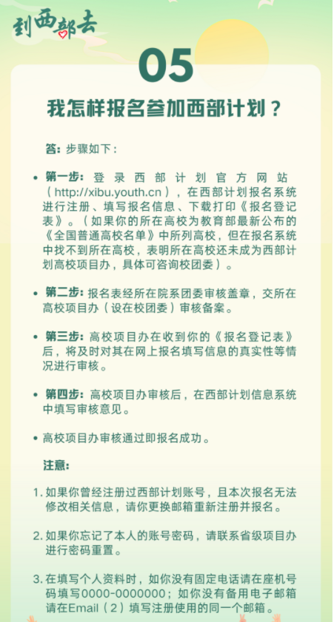
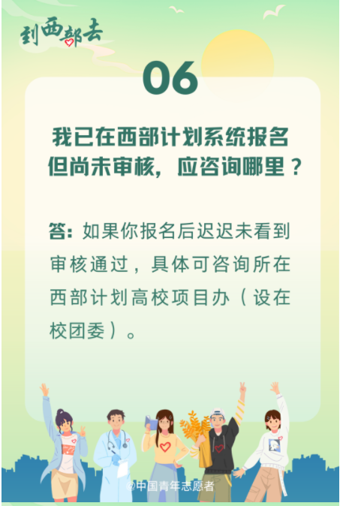

Slide 26
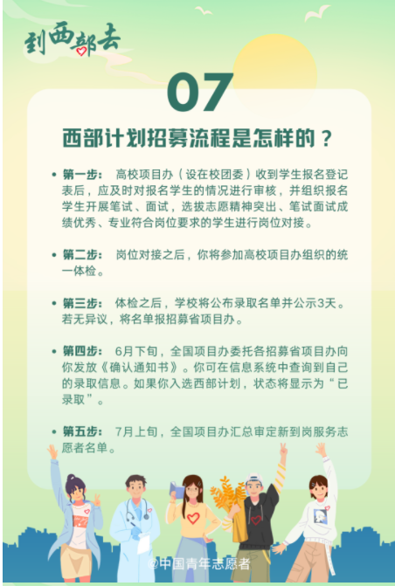
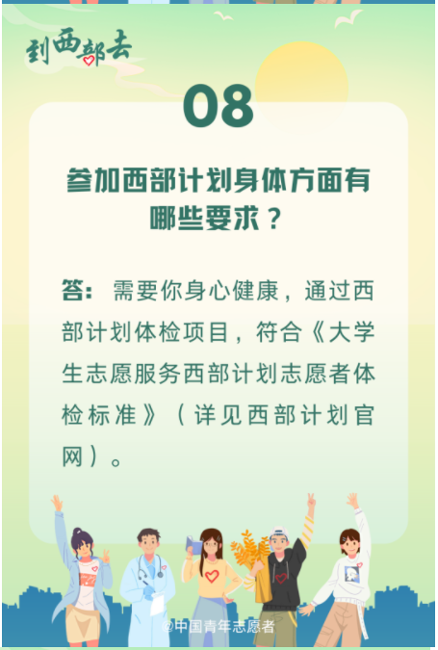

Slide 27
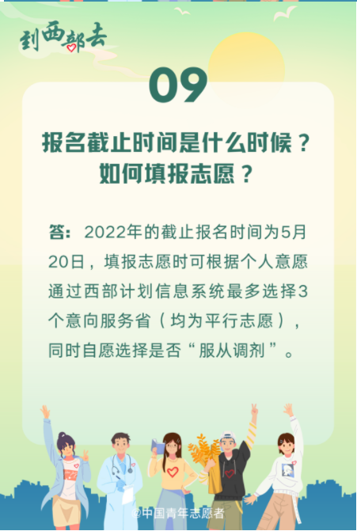
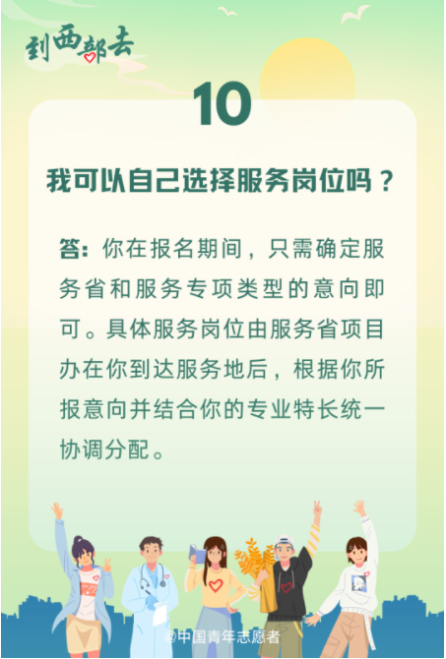

Slide 28
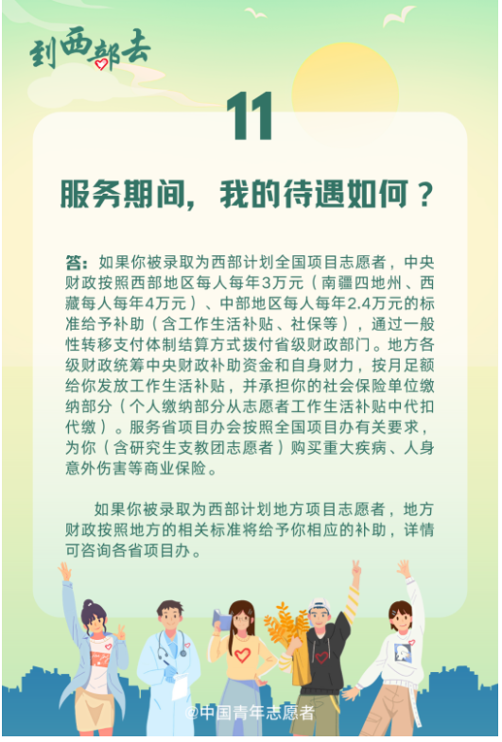
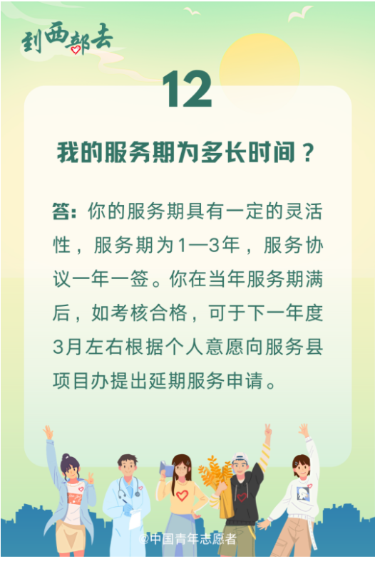

Slide 29
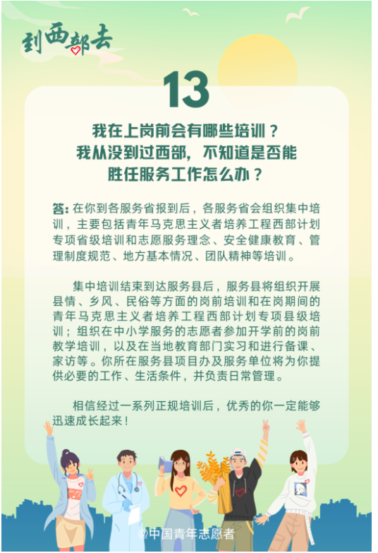
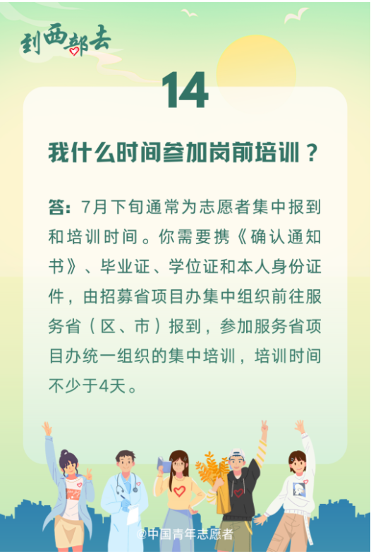

Slide 30
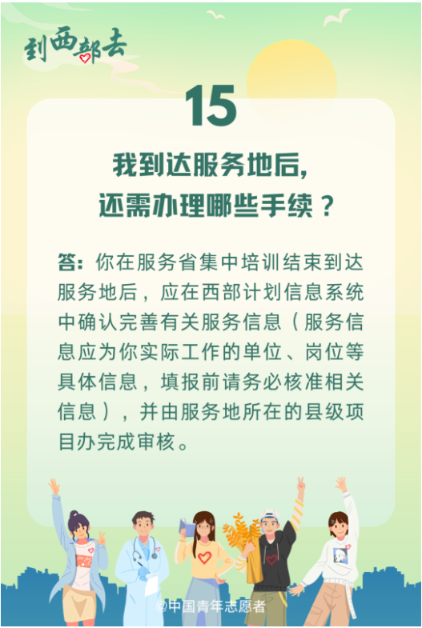
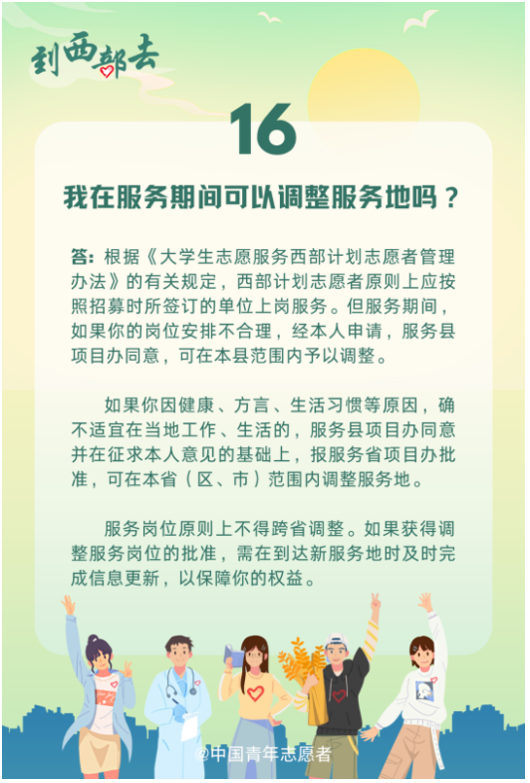
www.wps.cn

Slide 31
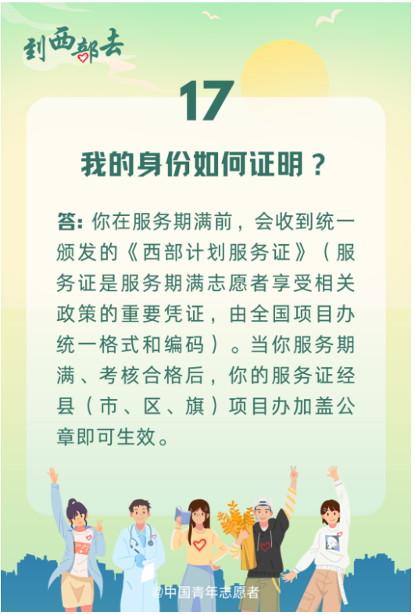
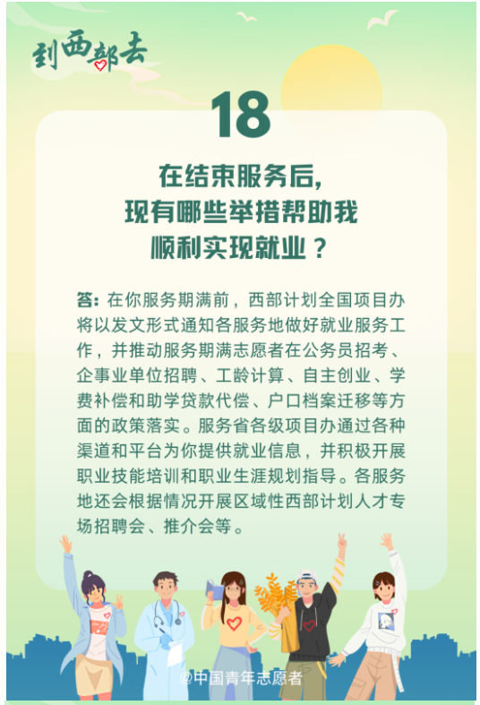

Slide 32
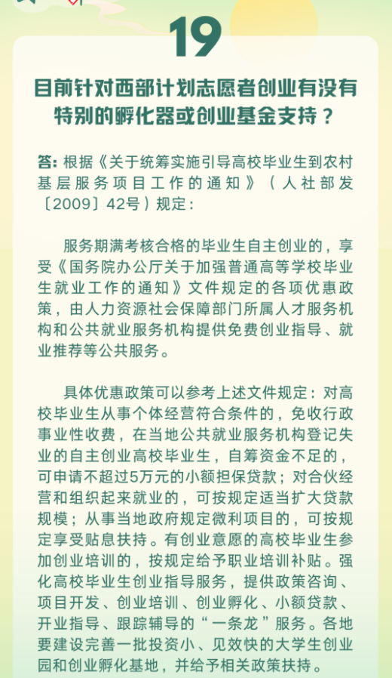
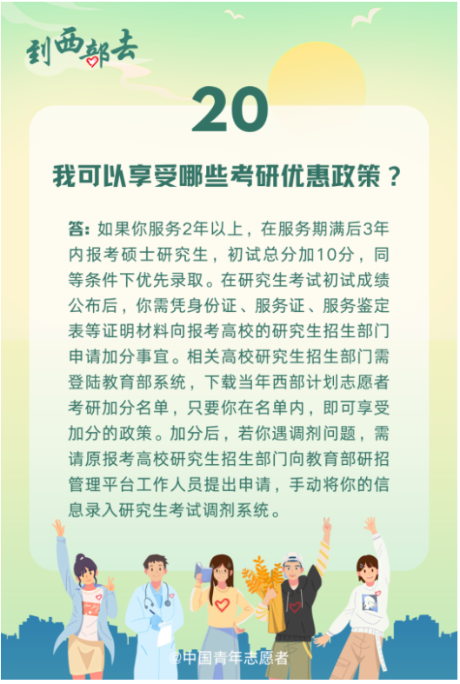

Slide 33
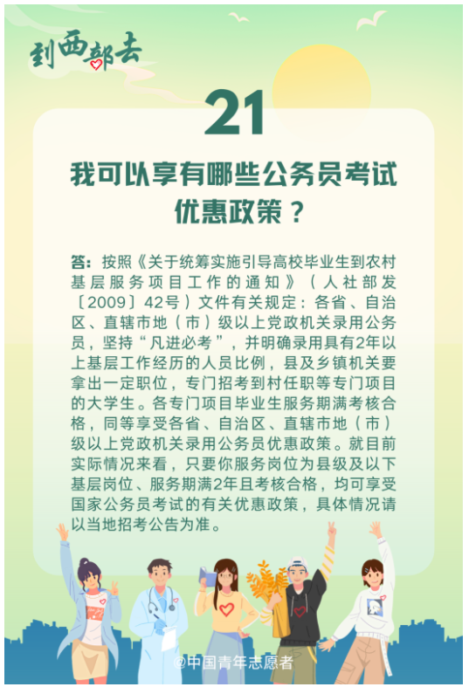
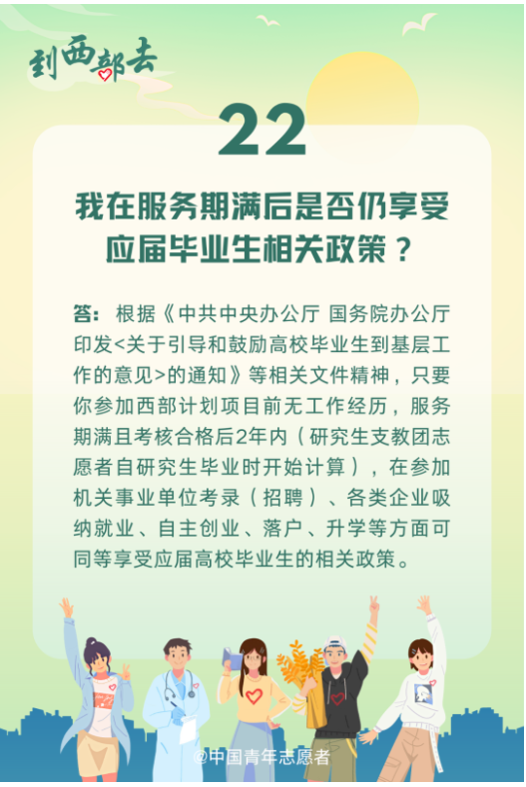

Slide 34
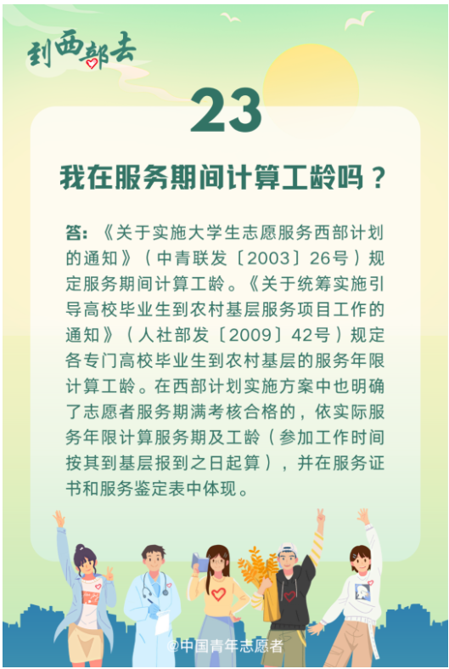
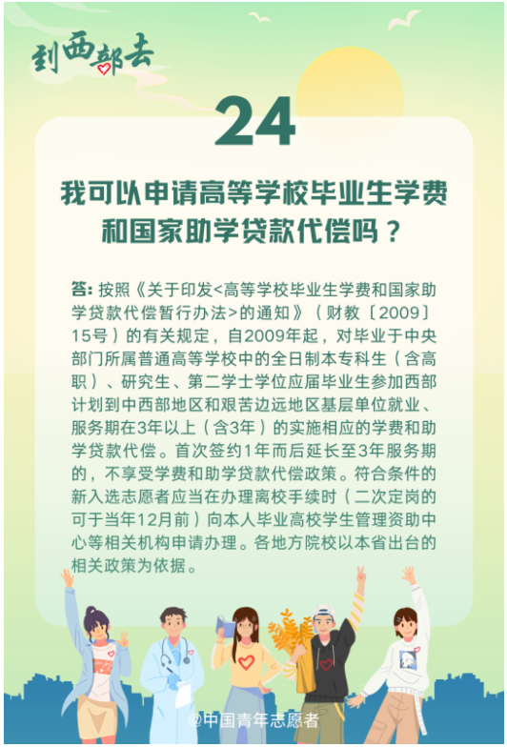

Slide 35
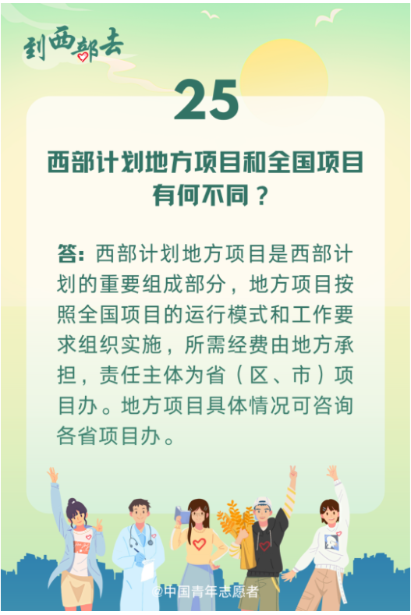
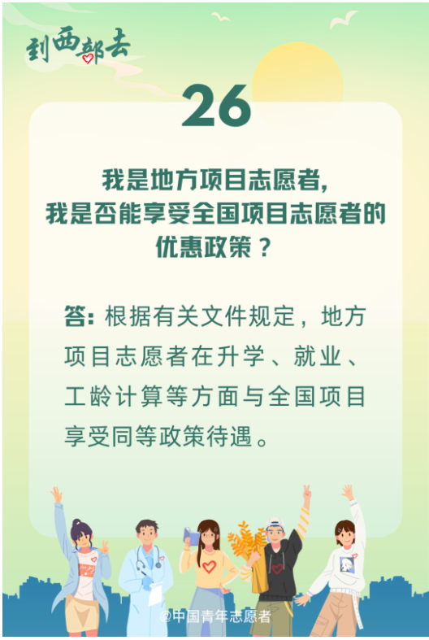

Slide 36
参军入伍

Slide 37
三、求职目标确定的方法与途径
二、就业去向分类——大学生参军入伍
一、优先征集政策
1. 大学生入伍优先报名应征、优先体检政考、优先审批定兵、优先安排使用，大学生参加体检开辟绿色通道。高校新生应当在户籍所在地参加应征；高校应届毕业生和在校生可在学校所在地参加应征，也可在入学前户籍所在地参加应征。
2. 报名网址：全国征兵网 https://www.gfbzb.gov.cn/
3. 报名时间：
上半年 男兵：上年 12 月 1 日至当年 2 月 10 日
女兵：当年 1 月 1 日至当年 2 月 10 日
下半年 男兵：上年 12 月 1 日至当年 8 月 10 日
女兵：当年 7 月 1 日至当年 8 月 10 日

Slide 38
三、求职目标确定的方法与途径
二、就业去向分类——大学生参军入伍
二、学费资助及优待政策
4. 学费补偿、国家助学贷款代偿、学费减免，本专科生每人每年最高不超过 12000 元，研究生每人每年最高不超过 16000 元。
5. 入伍大学生按规定享受优待政策，义务兵家庭优待金由批准入伍地发放，其家庭享受军属待遇。
三、升学优惠政策
6. 设立“退役大学生士兵”专项硕士研究生招生计划，每年专门面向退役大学生士兵招生约8000人，并向“双一流”建设高校倾斜。
7. 在部队荣立二等功及以上，免试（指初试）攻读硕士研究生。
8. 在完成本科学业后 3 年内参加全国硕士研究生招生考试，初试总分加 10 分，同等条件下优先录取。
9. 高职（专科）学生应征入伍，退役后在完成高职（专科）学业的前提下，可免试入读普通本科，或根据意愿入读成人本科，自 2022 年专升本招生起执行。

Slide 39
三、求职目标确定的方法与途径
二、就业去向分类——大学生参军入伍
四、复学政策
10. 高校学生（含高校新生）服役期间按国家有关规定保留学籍或入学资格，退役后 2 年内允许复学或入学。
11. 经学校同意，大学生士兵退役后复学可转入本校其他专业学习。
12. 退役复学后免修军事技能等课程，可直接获得学分。
五、在部队选拔培养政策
13. 符合条件的取得全日制本科学历和学士学位的毕业生（含毕业学年入伍，服役期间取得的），入伍 1 年半以上，可选拔为提干对象。
14. 参加全军统一考试，录取到有关军队院校学习。
15. 优先选取士官。
16. 参加保送入学对象选拔，同等条件下优先推荐。

Slide 40
三、求职目标确定的方法与途径
二、就业去向分类——大学生参军入伍
六、退役后技能培训政策
17. 面向自主就业退役士兵开展职业技能培训，实施学历证书 + 若干职业技能等级证书制度和学分银行制度，建立学习成果认定、积累和转换机制，按规定享受培训资助。
七、退役后就业服务政策
18. 退役后一年内，凭用人单位录（聘）用手续，可办理就业报到手续，户档随迁。
19.退役高校毕业生士兵可参加户籍所在地省级毕业生就业指导机构、原毕业高校就业招聘会，享受就业信息、重点推荐、就业指导等就业服务。
20. 乡镇补充干部、基层专职武装干部配备时，注重从退役大学生士兵中招录；在军队服役 5 年（含）以上的高校毕业生士兵可以报考面向服役基层项目人员定向考录的职位。
21. 教育部在“24365 校园招聘服务”活动中开辟退役大学生士兵岗位专区，畅通求职就业渠道。

Slide 41
就业补贴申请
07

Slide 42
一次性求职补贴材料发放对象
低保家庭
残疾毕业生
已获得国家助学贷款毕业生
建档立卡贫困家庭
贫困残疾人家庭
特困人员毕业生

Slide 43
专项材料
一式两份，每份材料中的没类支撑材料都得有学院公章 | 1.学院汇总申请求职补贴人员花名册Excel版。
 | 2.求职补贴申请表（申请人需签字，照片直接打印在表上）。
 | 3.申请人身份证（正反面）复印件和学生证复印件（身份证的复印件一定要和原件一样大小）。
 | 4.申请人家庭的有效《城乡最低生活保障证》复印件（低保证必须有当年检的标志和县级以上民政部门公章）、户口本（或其他能证明毕业生与低保受领人具有法定赡养、抚养、扶养关系的材料）复印件。
 | 注：如果没有《城乡最低生活保障证》，则需提供县以上民政部门出具的证明并加盖县级及以上民政部门印章。
低保
家庭

Slide 44
专项材料
一式两份，每份材料中的没类支撑材料都得有学院公章 | 1.学院汇总申请求职补贴人员花名册Excel版。
 | 2.求职补贴申请表（申请人需签字，照片直接打印在表上）。
 | 3.申请人身份证（正反面）复印件和学生证复印件（身份证的复印件一定要和原件一样大小）。
 | 4.《中华人民共和国残疾人证》。
残疾毕业生

Slide 45
专项材料
一式两份，每份材料中的没类支撑材料都得有学院公章 | 1.学院汇总申请求职补贴人员花名册Excel版
 | 2.求职补贴申请表（申请人需签字，照片直接打印在表上）；
 | 3.申请人身份证（正反面）复印件和学生证 复印件（身份证的复印件一定要和原件一样大小）；
 | 4.提供该生在校期间最近一次获得助学贷款 的证明（学校资助中心盖章）两份原件
 | 5.贷款合同复印件，且复印件只需提供有毕业生姓名的首页、 有毕业生基本信息的一页、有贷款金额的一页， 有签名和盖章的尾页；
 | 注：如无合同复印件则提供资助系统有毕业生信息的，且加盖院校公章的查询结果页面截图纸质材料。
已获得国家助学贷款毕业生

Slide 46
专项材料
一式两份，每份材料中的没类支撑材料都得有学院公章 | 1.学院汇总申请求职补贴人员花名册Excel版。
 | 2.求职补贴申请表（申请人需签字，照片直接打印在表上）。
 | 3.申请人身份证（正反面）复印件和学生证 复印件（身份证的复印件一定要和原件一样大小）。
 | 4、申请人家庭的有效《建档立卡贫困户精准脱贫登记证》（证上需出现县级及以上扶贫部门印章）复印件、户口本（或其他能证明毕业生与持证人具有法定赡养、抚养、扶养关系的材料）复印件。如果没有《建档立卡贫困户精准脱贫登记证》，则需提供县以上扶贫部门出具的证明并加盖县级及以上扶贫部门印章；
建档立卡贫困家庭

Slide 47
专项材料
一式两份，每份材料中的没类支撑材料都得有学院公章 | 1.学院汇总申请求职补贴人员花名册Excel版。
 | 2.求职补贴申请表（申请人需签字，照片直接打印在表上）。
 | 3.申请人身份证（正反面）复印件和学生证。 复印件（身份证的复印件一定要和原件一样大小）。
 | 4.家庭成员的《中华人民共和国残疾人证》。
 | 5、户口本（或其他能证明毕业生与持证人具有法定赡养、抚养、扶养关系的材料）复印件。
 | 6、享受城乡最低生活保障待遇证明或被认定为建档立卡贫困家庭证明，建议符合这项的同学直接从低保或建档立卡家庭申报。
贫困
残疾人家庭

Slide 48
专项材料
一式两份，每份材料中的没类支撑材料都得有学院公章 | 1.学院汇总申请求职补贴人员花名册Excel版。
 | 2.求职补贴申请表（申请人需签字，照片直接打印在表上）。
 | 3.申请人身份证（正反面）复印件和学生证。 复印件（身份证的复印件一定要和原件一样大小）。
 | 4.《特困人员救助供养证》或《五保证》（证上需出现县级及以上扶贫部门印章）。
特困
人员
毕业生

Slide 49
人才“10”条补贴申领
08

Slide 50
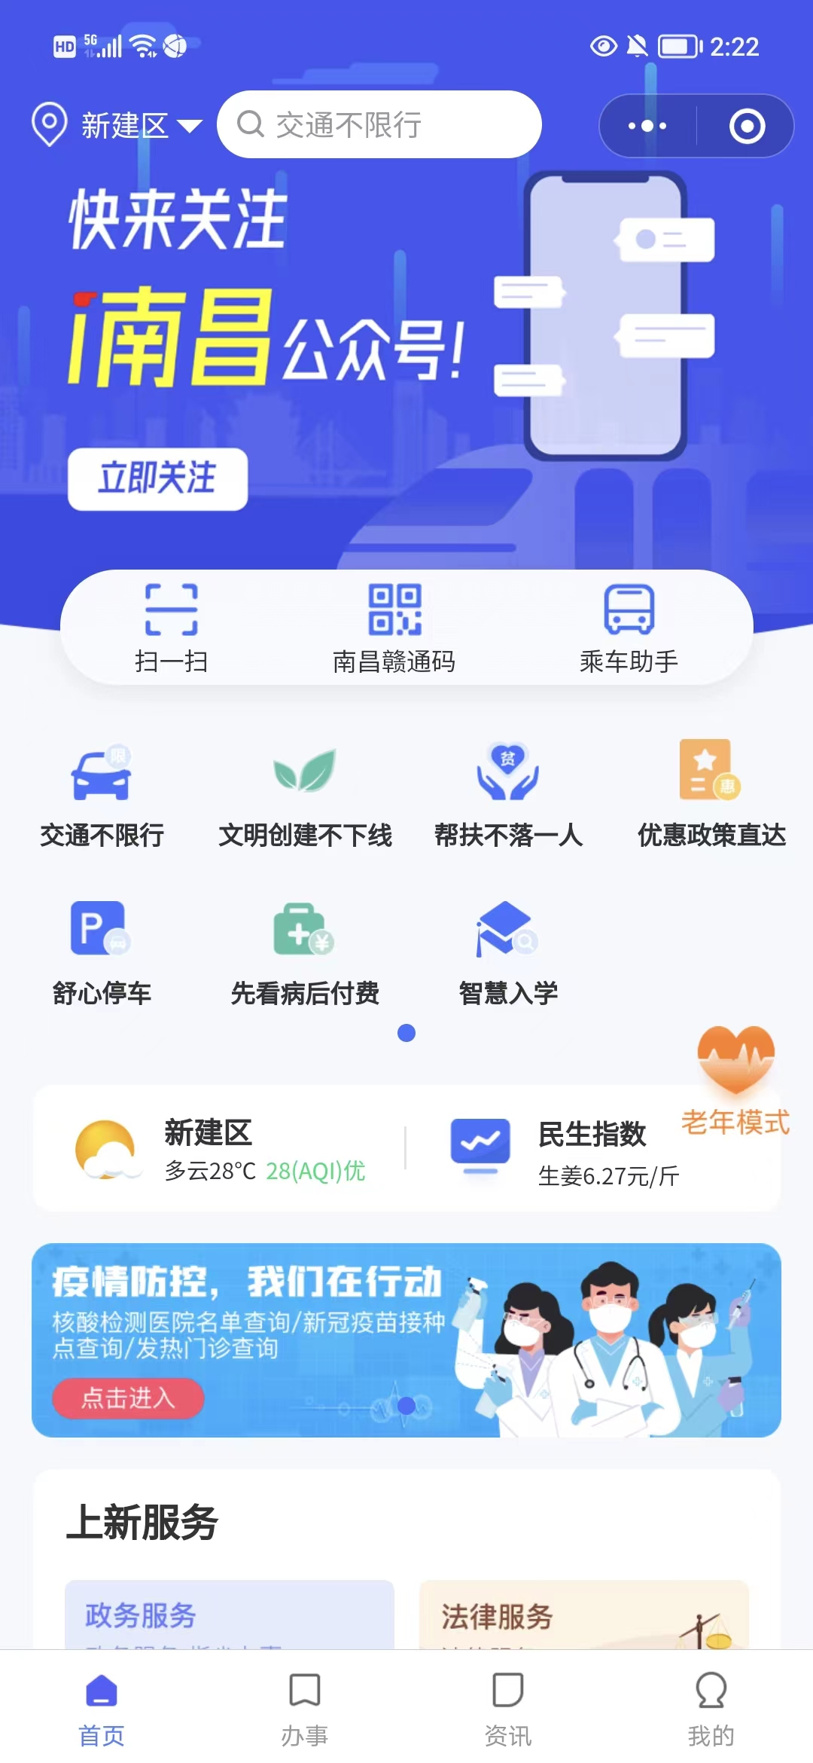
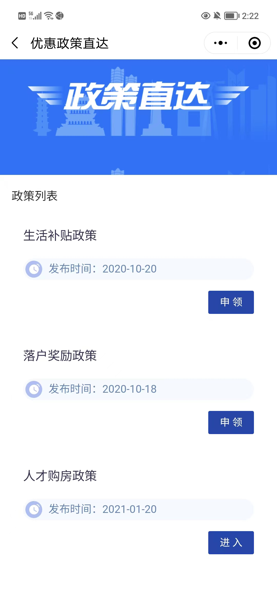
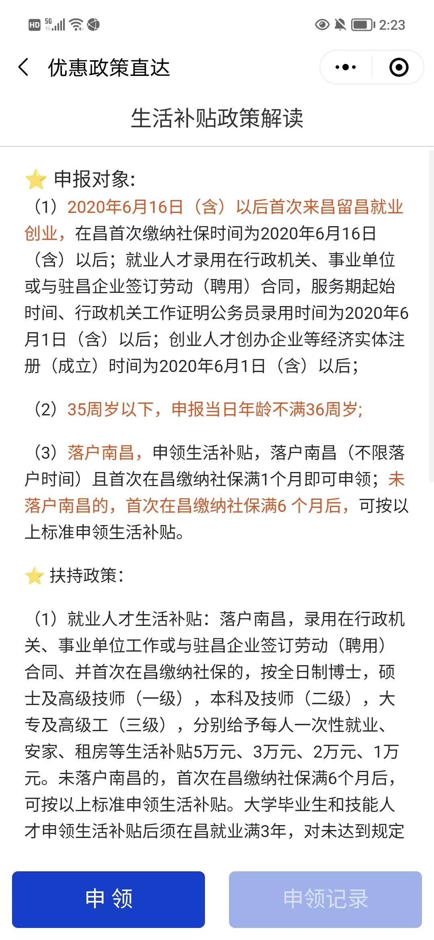

Slide 51
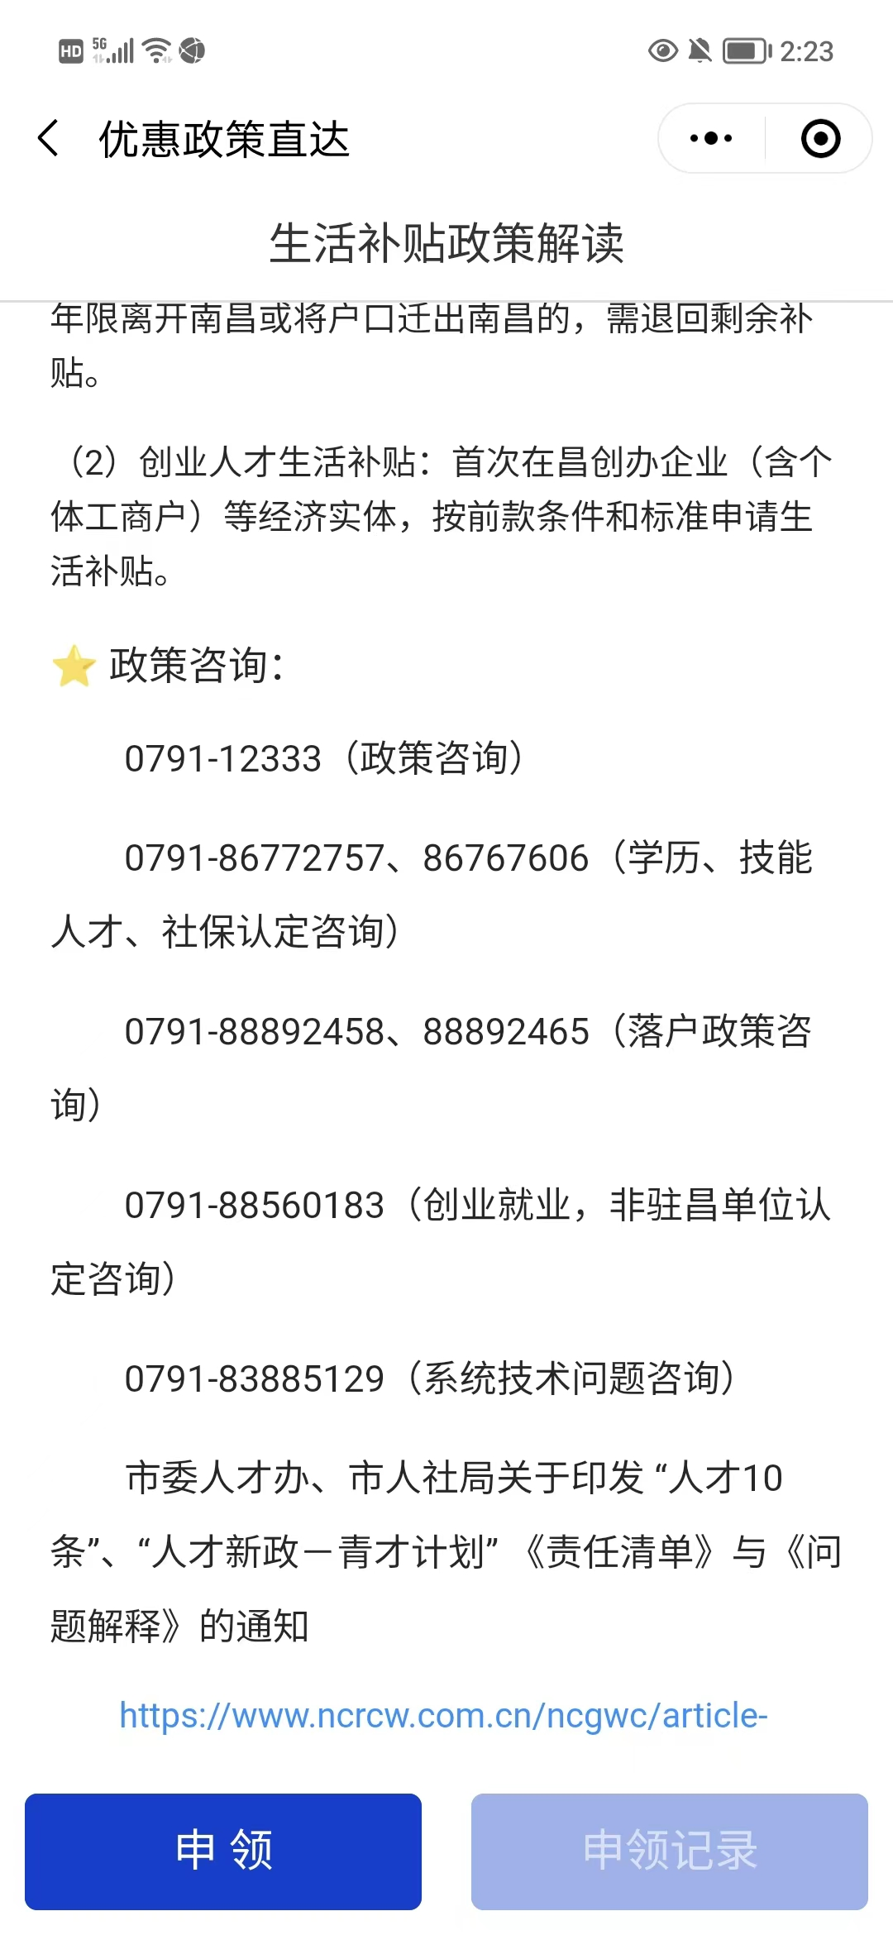
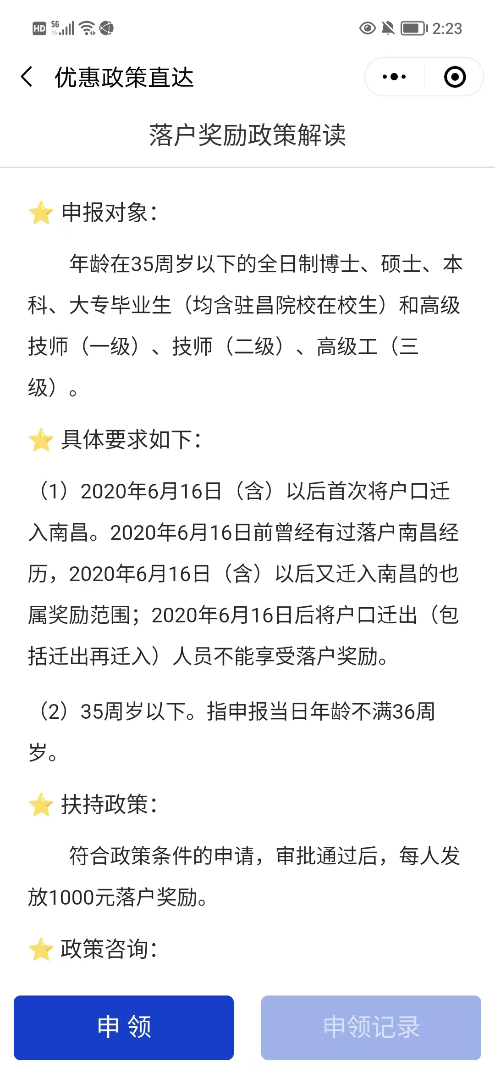
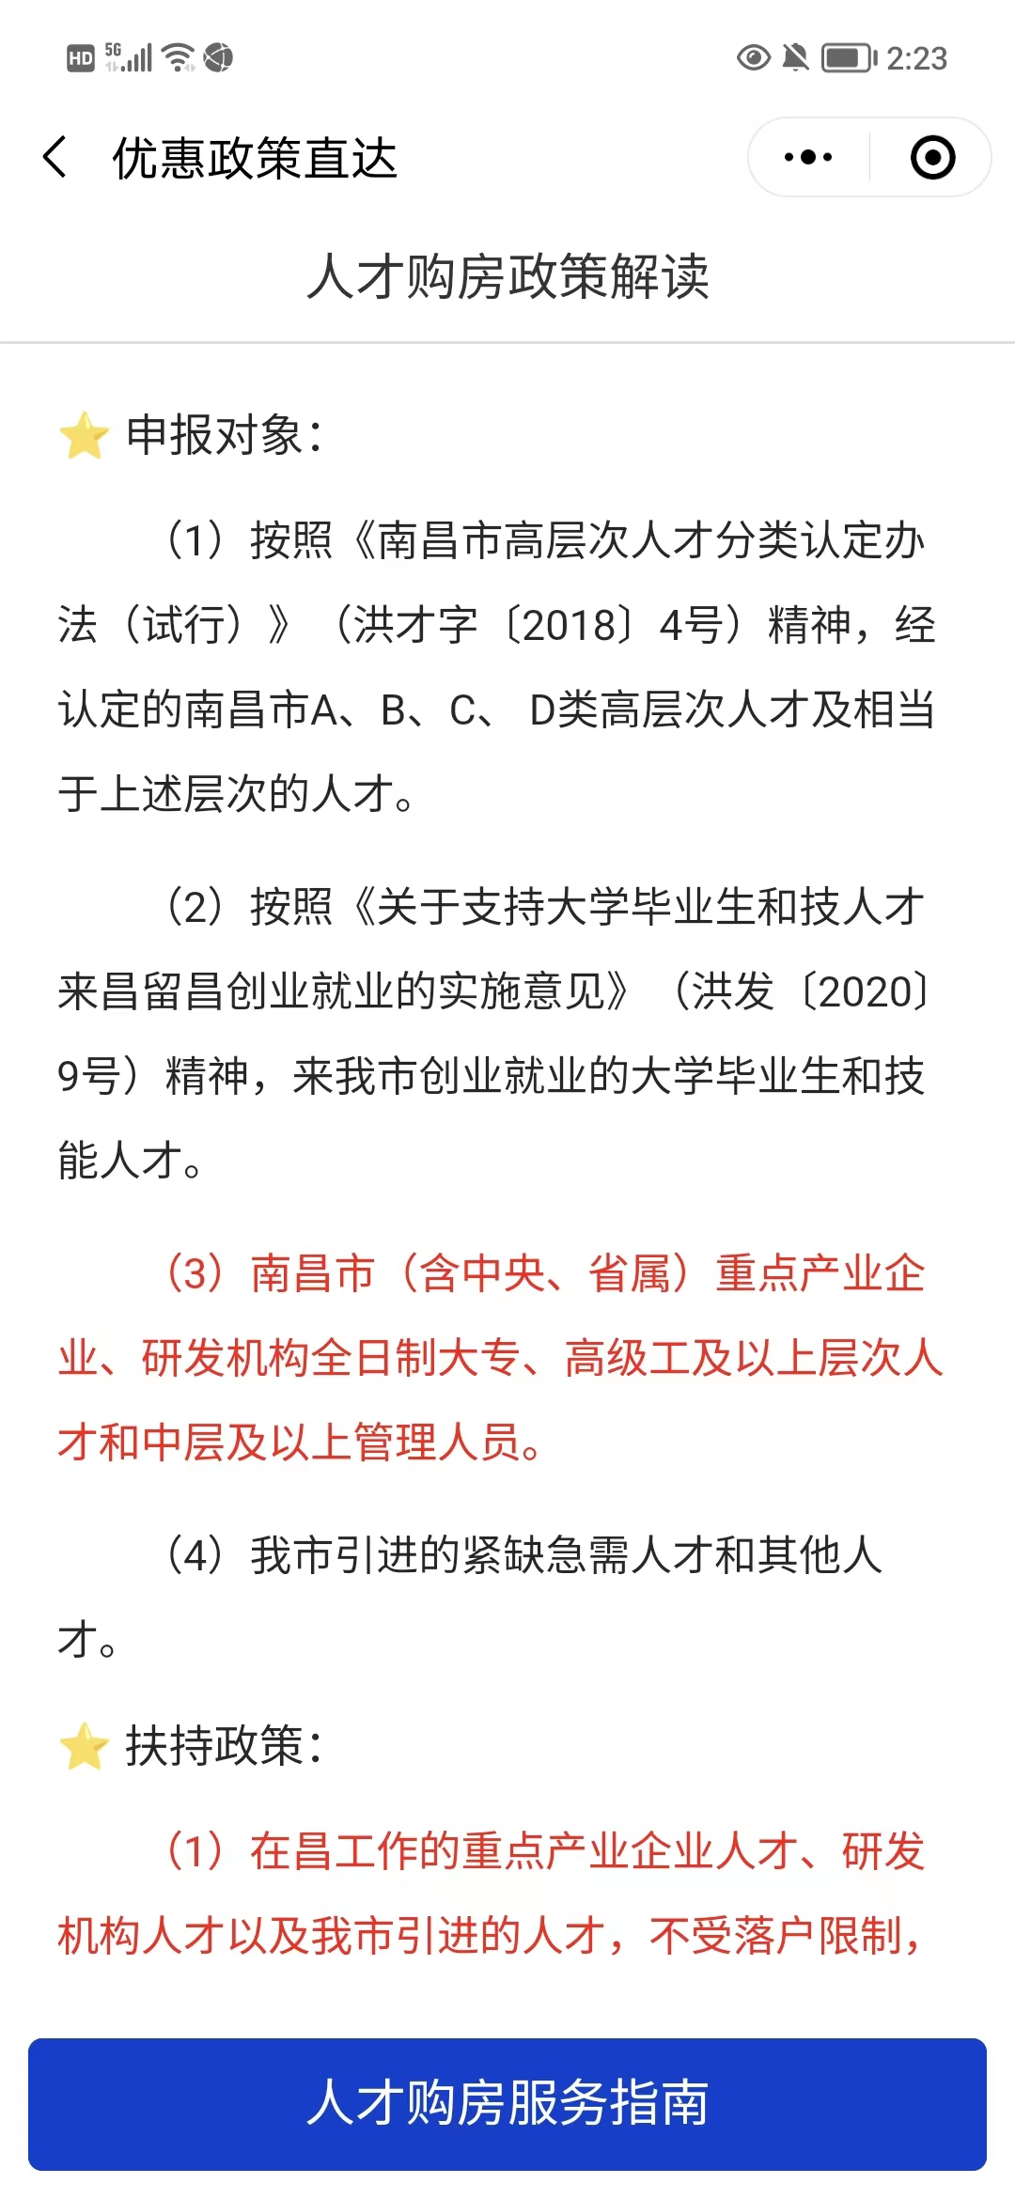

Slide 52
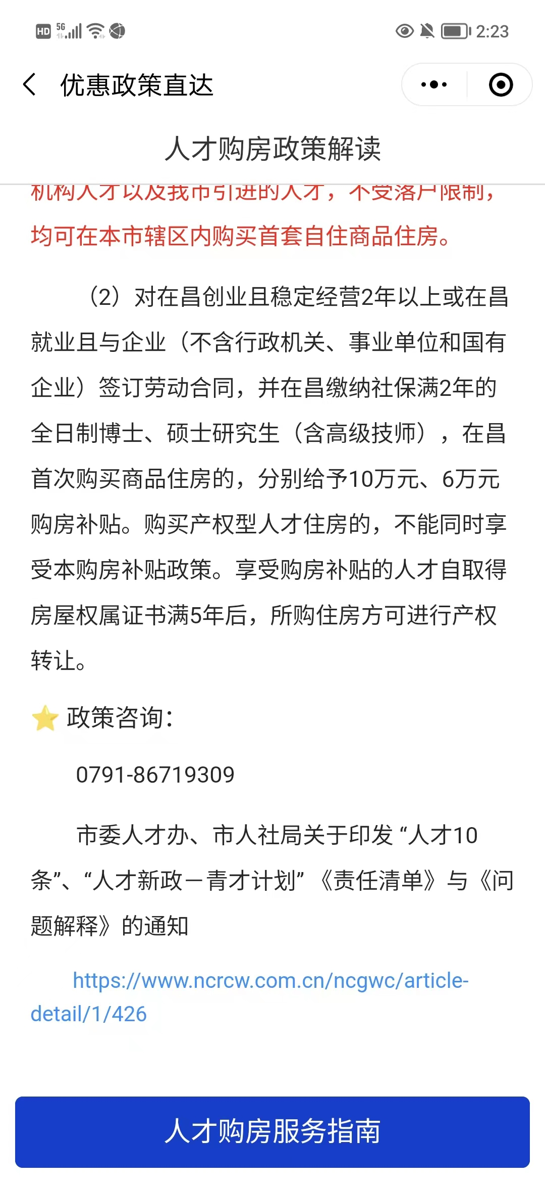
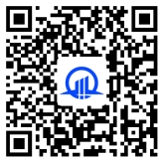
办理途径 电脑端:网页地址https://citybrain.yunshangnc.com，注册后点击“优惠政策直达”。 手机端：应用商店搜索“i南昌”APP或扫描二维码下载，或者微信、支付宝小程序搜索“i南昌”，注册后点击“优惠政策直达”。

Slide 53

春夏秋冬，喜怒哀乐；
时光飞逝，记忆永存；
毕业挥手再见，母校愿你鹏程似锦！

